Slide 1
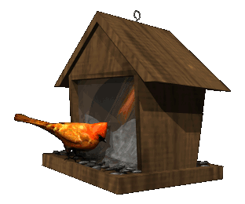
Кормушка для птиц
творческий, экологический проект
Выполнила: Иволина Мария Сергеевна
1 класс
Научный руководитель: Андреева Елена Карловна
учитель начальных классов
2021 г.

Slide 2
Технологическая карта проекта
Фамилия, имя участников проекта | Иволина Мария Сергеевна
Возраст участников | 7 лет
Название объединения | «Эльбрус»
Полное название образовательного учреждения | Муниципальное казенное общеобразовательное учреждение Северного района Новосибирской области Северная средняя школа
Фамилия имя педагога проекта | Андреева Елена Карловна
Должность педагога | Учитель начальных классов
Название проекта | «Покорми птиц»

Slide 3
Цель проекта: изготовление экологически безопасной кормушки для птиц.
Задачи проекта:
1.Продумать конструкцию кормушки, дизайн изделия.
2. Выполнить чертёж будущего изделия.
3. Выбрать материал и инструменты для работы.
4. Изготовить изделие согласно чертежу.
5. Произвести сборку и отделку.
6. Провести анализ изделия.
Актуальность проблемы: охрана окружающей среды.

Slide 4
Гипотеза: большое количество птиц гибнет зимой,
человек может помочь им пережить холод.
Практическая значимость:
сохранение численности птиц, практическое содействие
к проблемам защиты птиц в зимнее время.
Ожидаемый результат - повесить кормушку для птиц около дома.
Срок реализации – ноябрь - декабрь

Slide 5
Этапы работы по изготовлению кормушки
I. Подготовительный этап
1. Обоснование проекта. Анализ идей.
2. Выбор эскиза. Выполнение чертежа.
3. Разработка дизайна.
4. Экономической обоснование изделия.
II. Практический этап.
1. Подготовка материала.
2. Изготовление кормушки по чертежу.
III. Заключительный этап.
Анализ изделия.
2. Повесить кормушку около дома.
3. Произвести наблюдения за птицами, прикармливая их разными кормами.

Slide 6
Подготовительный этап
Анализ идей и обоснование проекта
Зимнее время - это крепкие морозы с пронизывающим ветром. Зимующие птицы очень нуждаются в помощи.
В начале ноября на синичкин день мы с папой решили позаботиться о наших меньших братьях - птицах, и сделать для них кормушку, чтобы птицы не голодали.

Slide 7
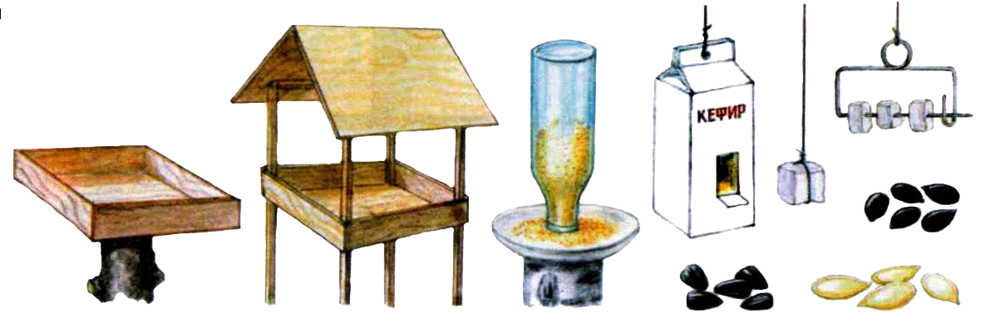
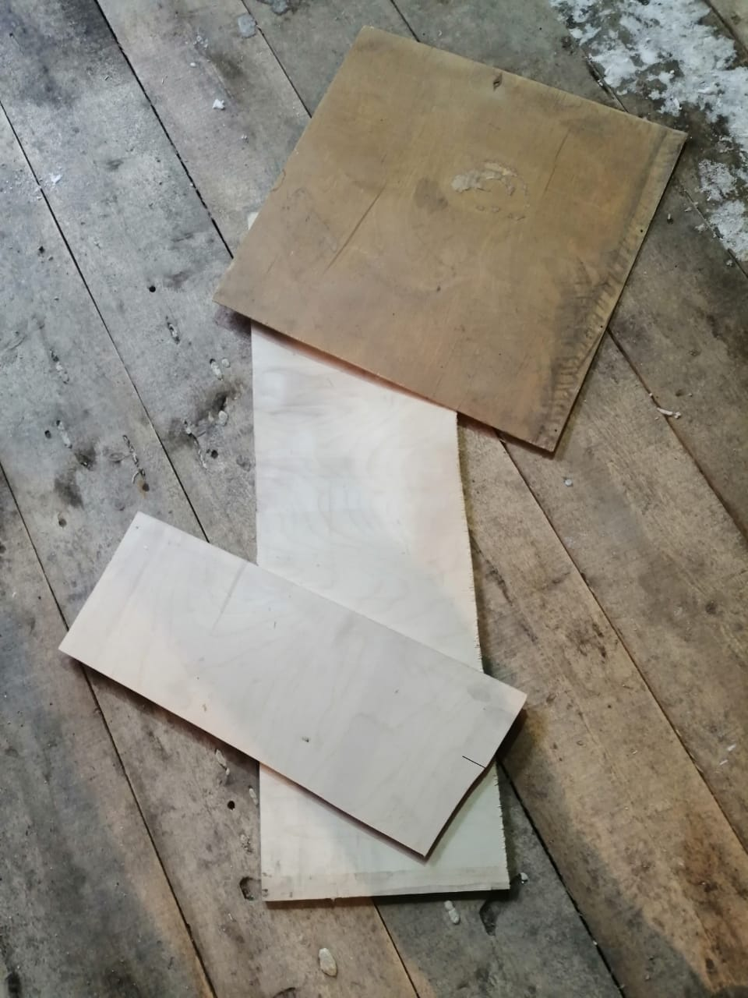
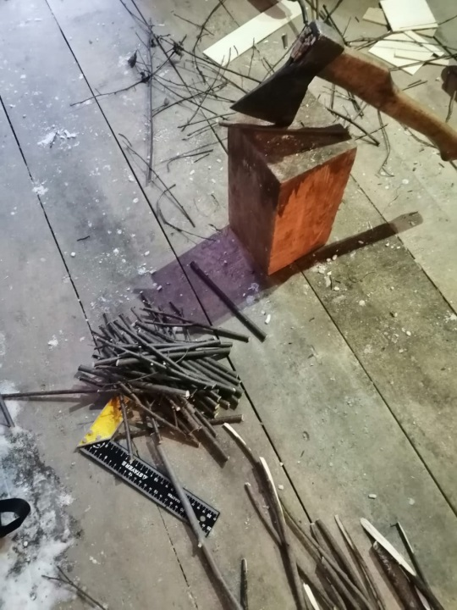
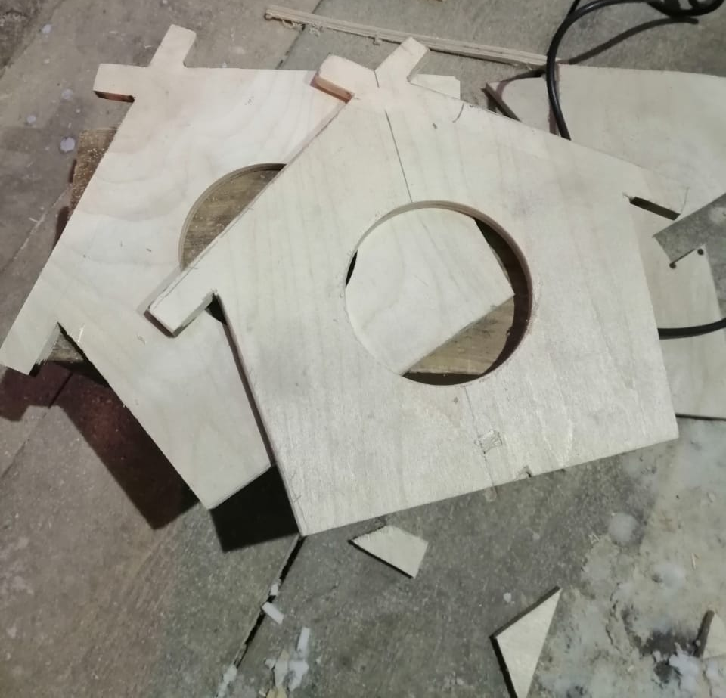
Выбор эскиза и материалов

Slide 8
Экологическое обоснование материала
Древесина - один из самых доступных и красивых природных материалов. Он легко поддаётся обработке и благодаря этому широко используется для изготовления разнообразных предметов. Изделия из натуральной древесины экологически безопасны. Они не наносят вред окружающей среде.

Slide 9
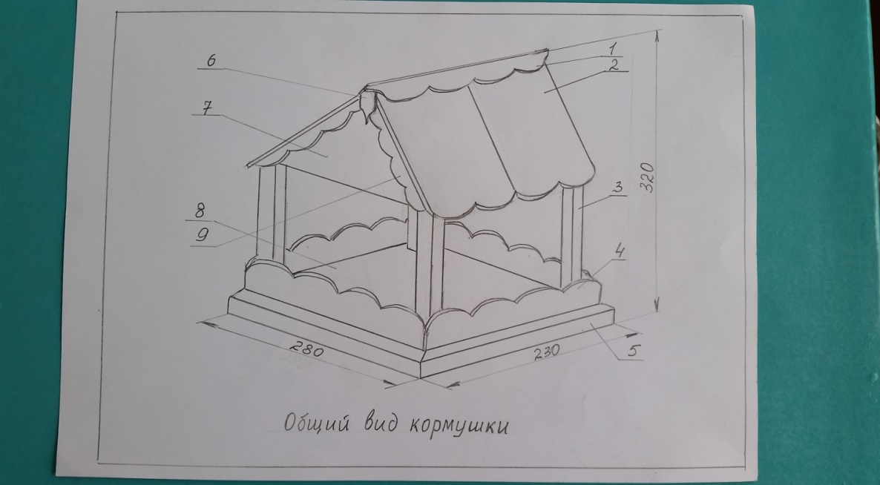
Рабочие чертежи кормушки
Общий вид кормушки

Slide 10
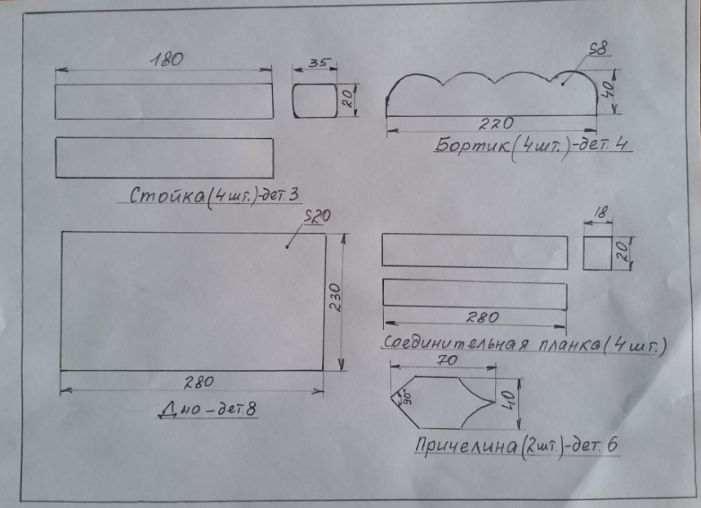
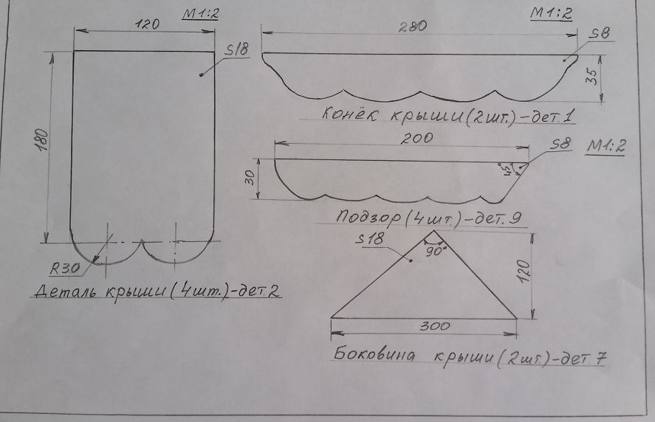
Разметки чертежей
Для крыши - 120*180 - четыре детали
Дно - 280*230 - одна деталь
Боковины крыши (франтон) - две детали 300*120
Для стойки 20*35*180 - четыре бруска
Соединительные планки - 20*18*280
Бортик – 4 детали с размером 220*40
Причелина – 2 детали с размером 70*40
Конёк крыши - 2 детали 280*35
Подзор - 4 детали с размером 200*30

Slide 11
Экономический расчёт
Доска сосновая - 75 рублей.
Стоимость 72 саморезов - 130 рублей.
Примерная стоимость
материалов для проекта
составляет 200 рублей.

Slide 12
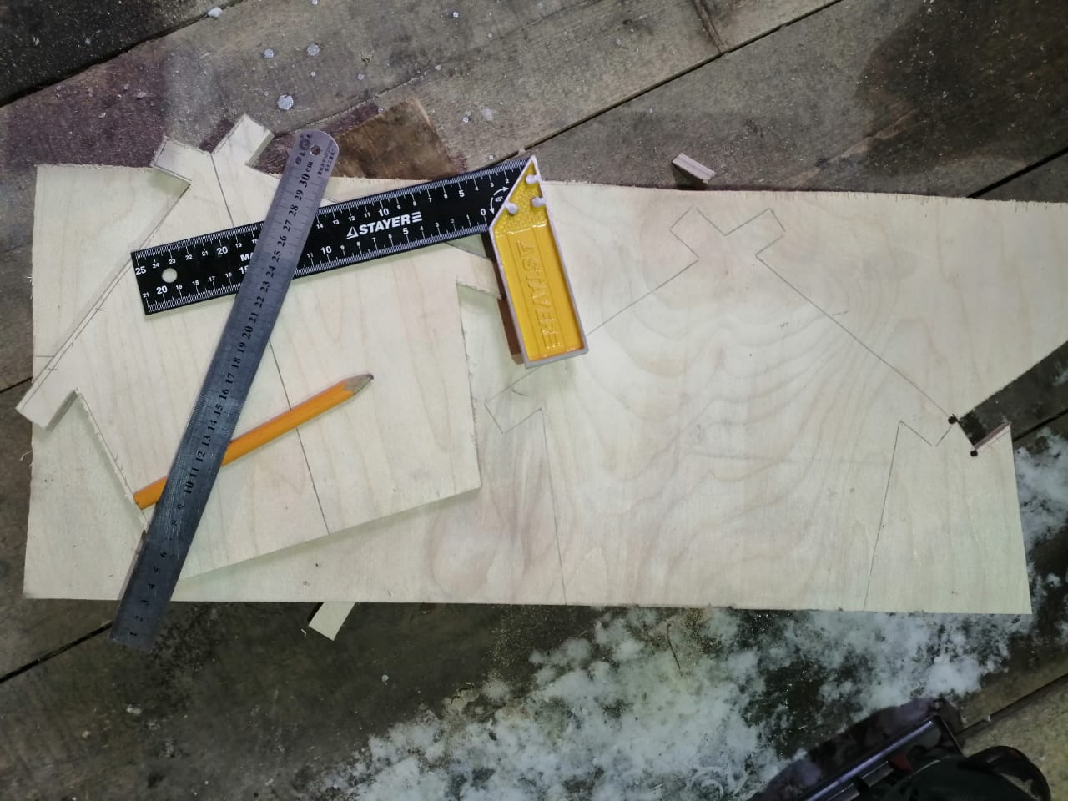
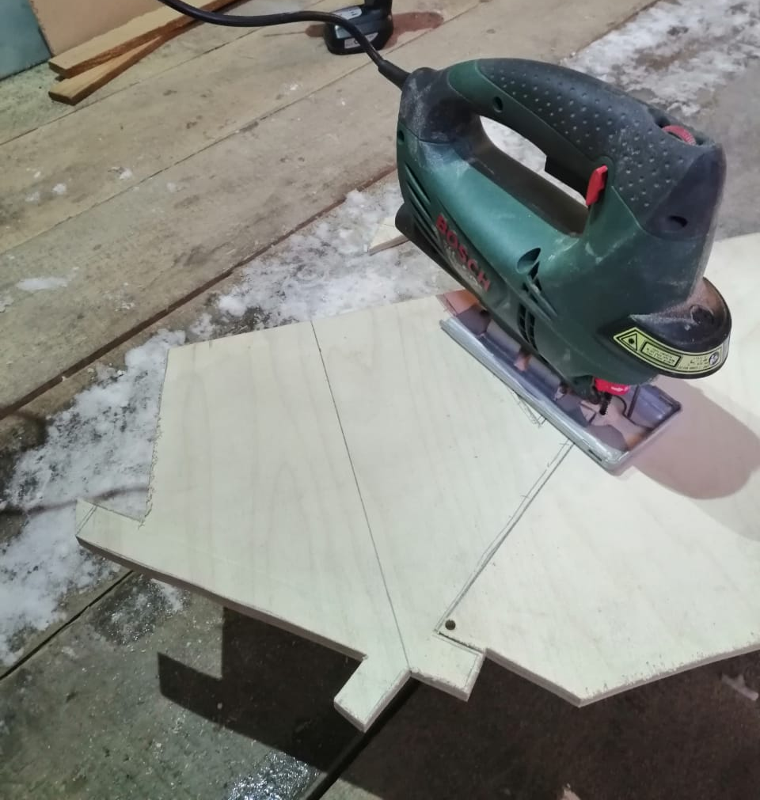
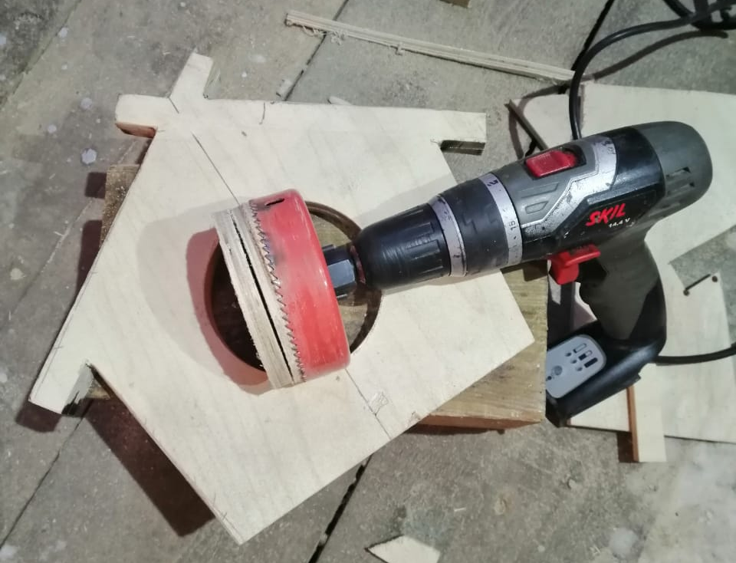
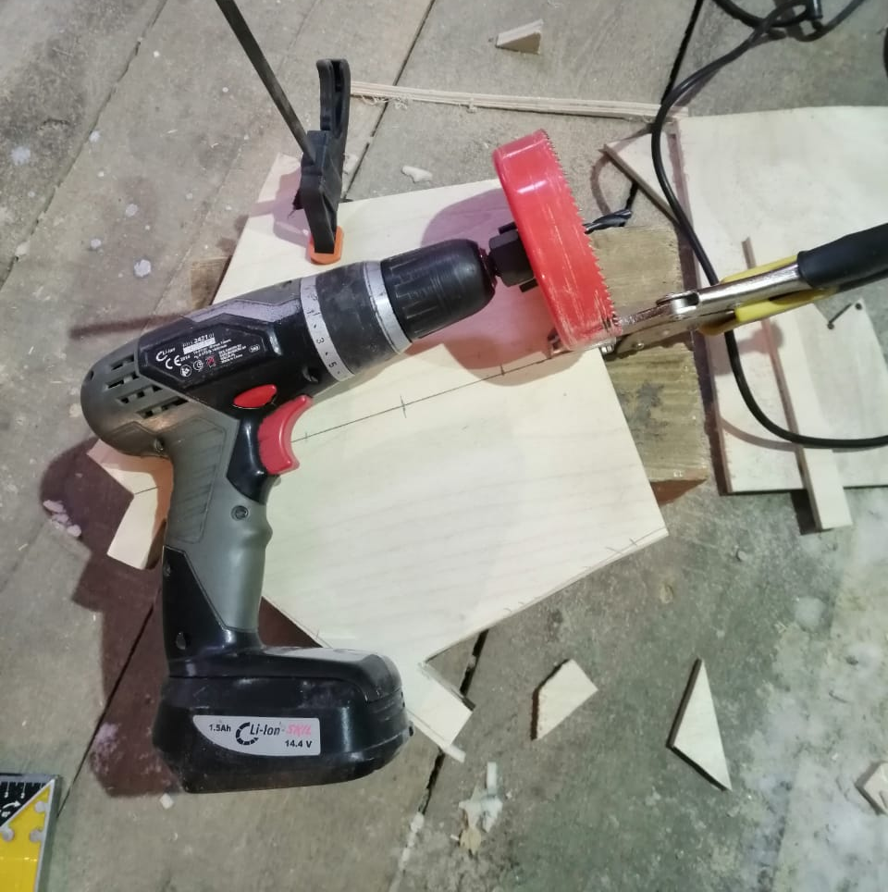
2. Практический этап
Изготовление кормушки.
Выпиливание деталей.

Slide 13
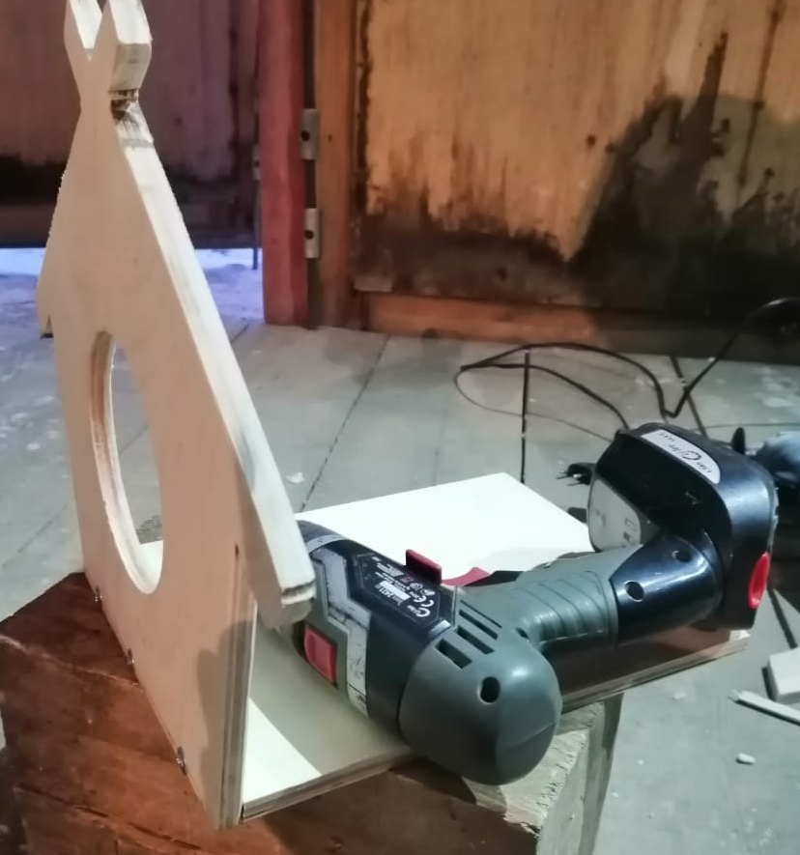
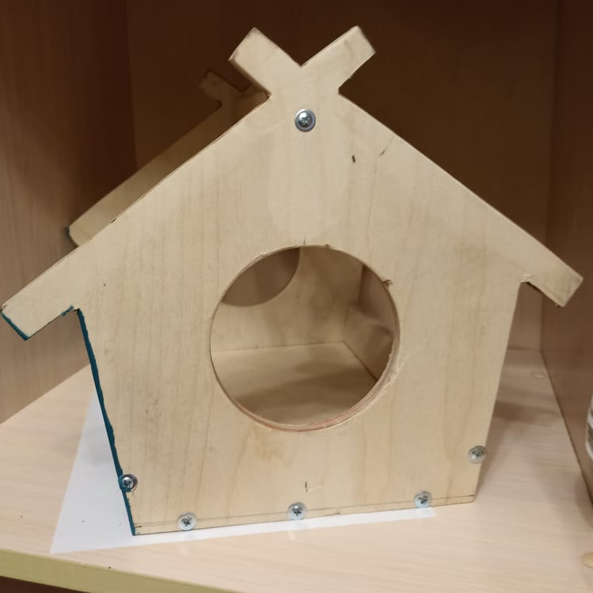
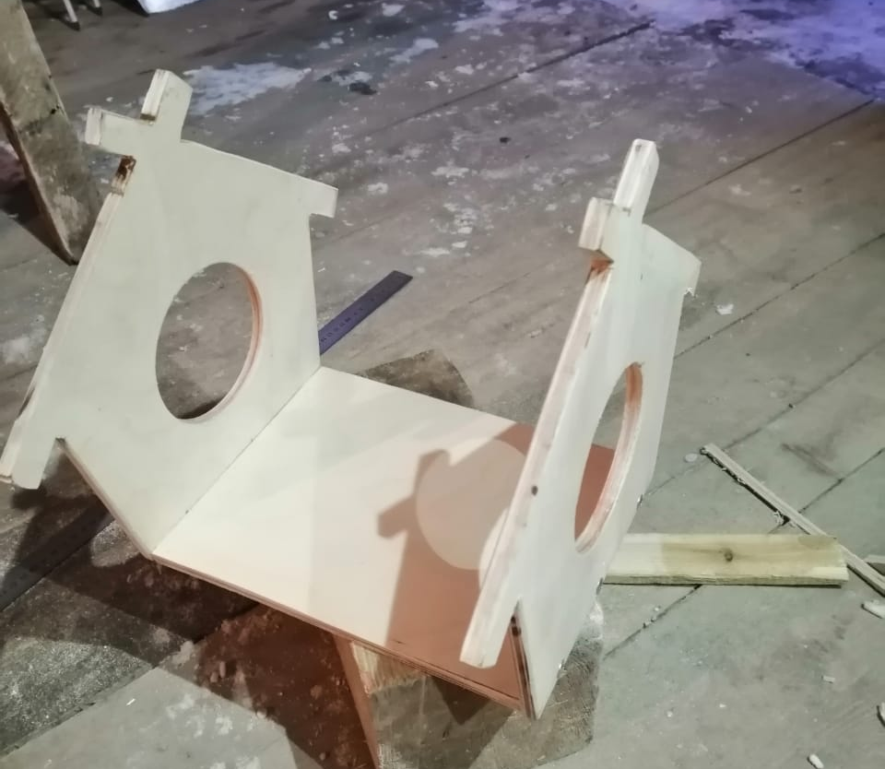
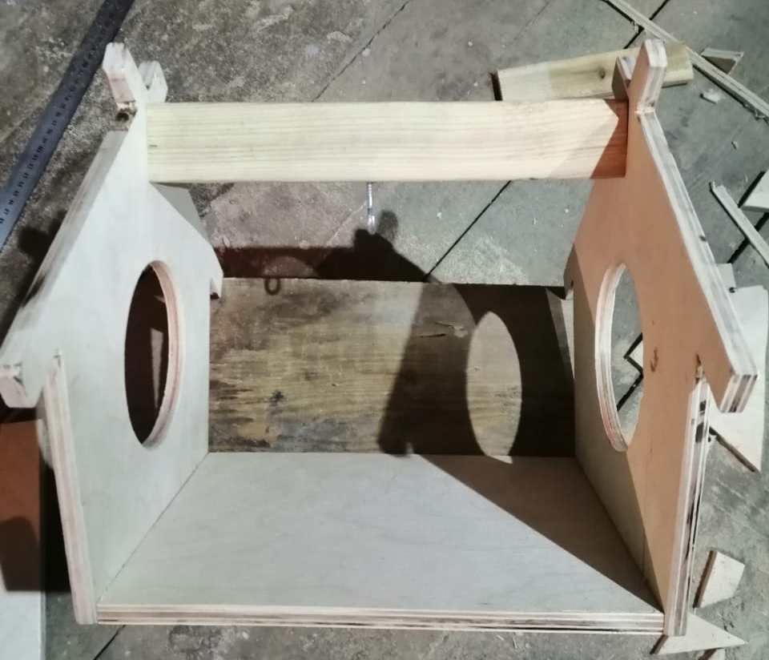
Сборка кормушки.
Соединяем дно кормушки и рейки по краям при помощи саморезов.

Slide 14
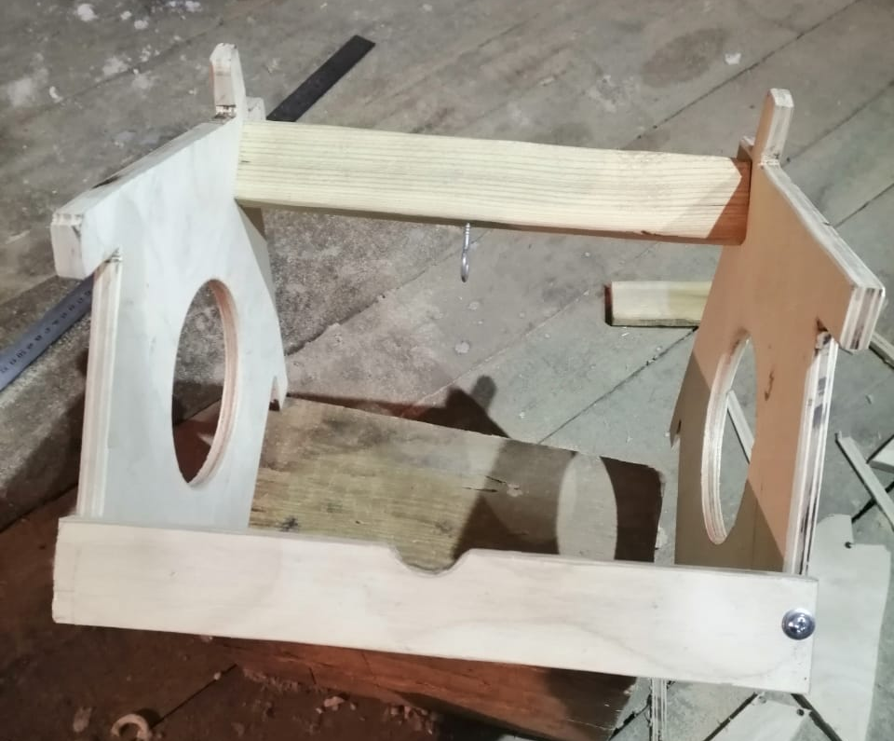
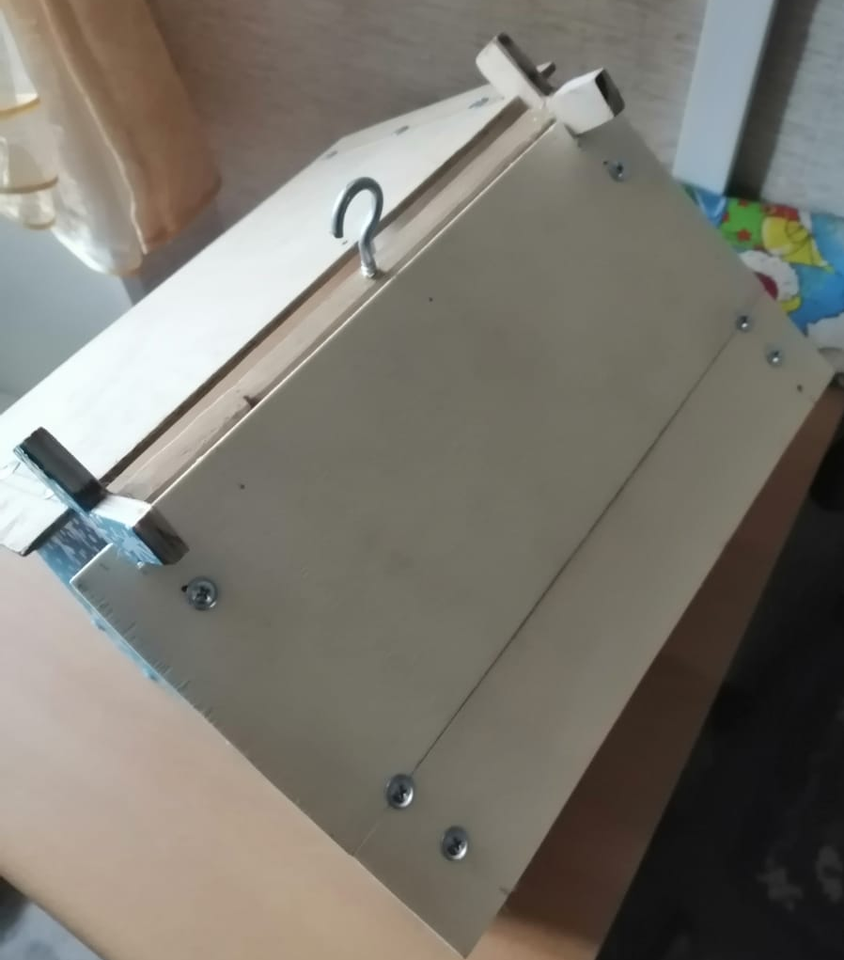
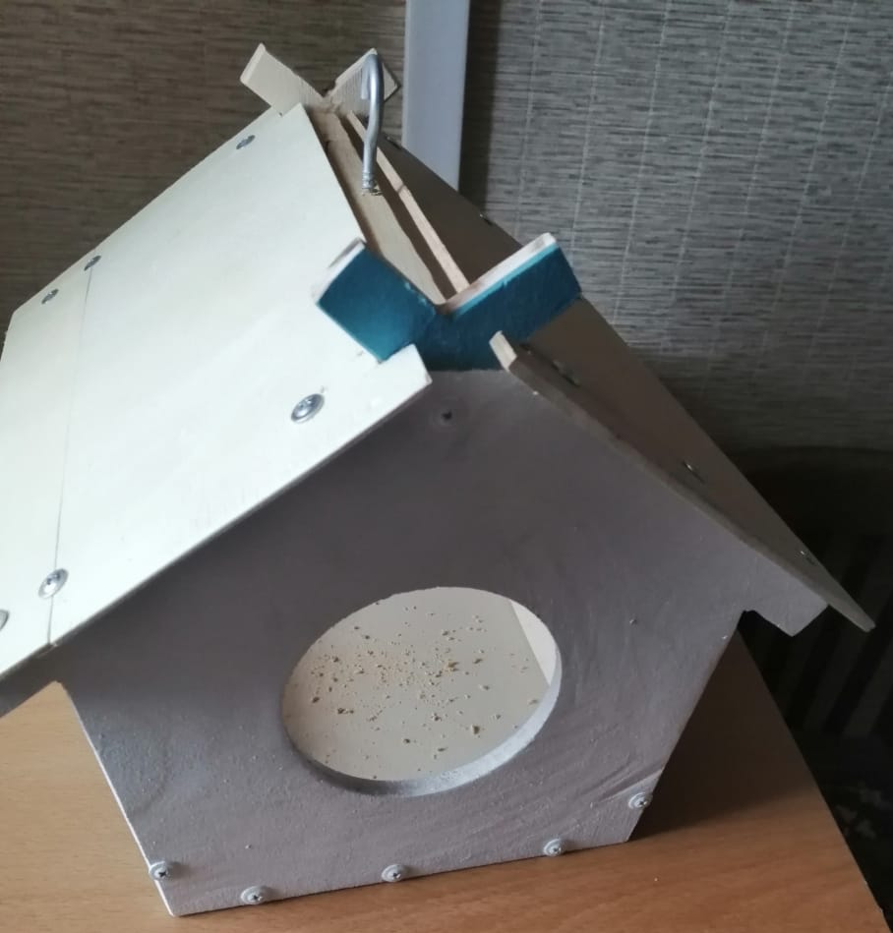
Сборка кормушки.
Собираем крыши, прикручиваем конёк

Slide 15
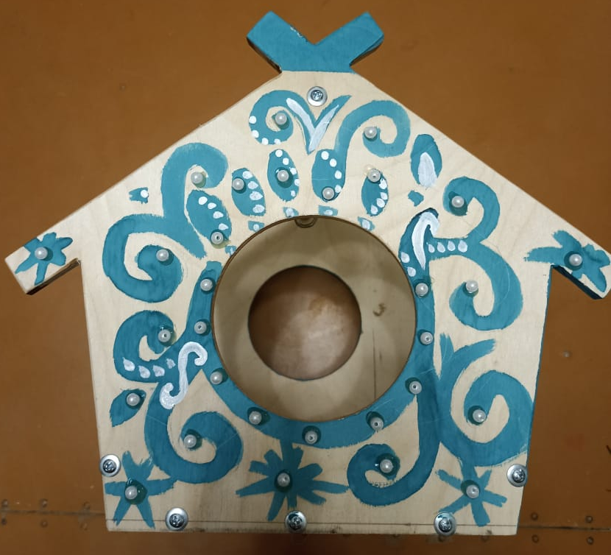
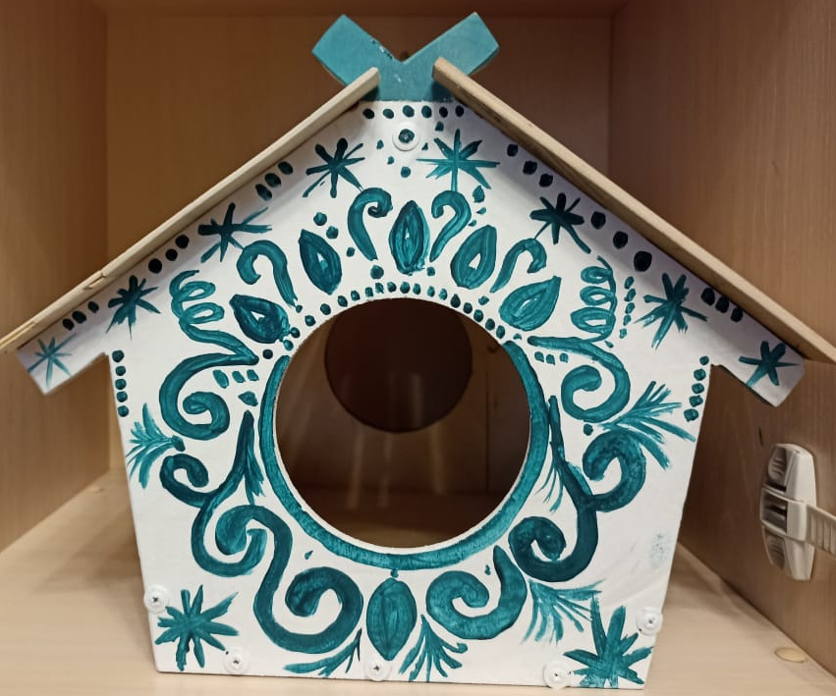
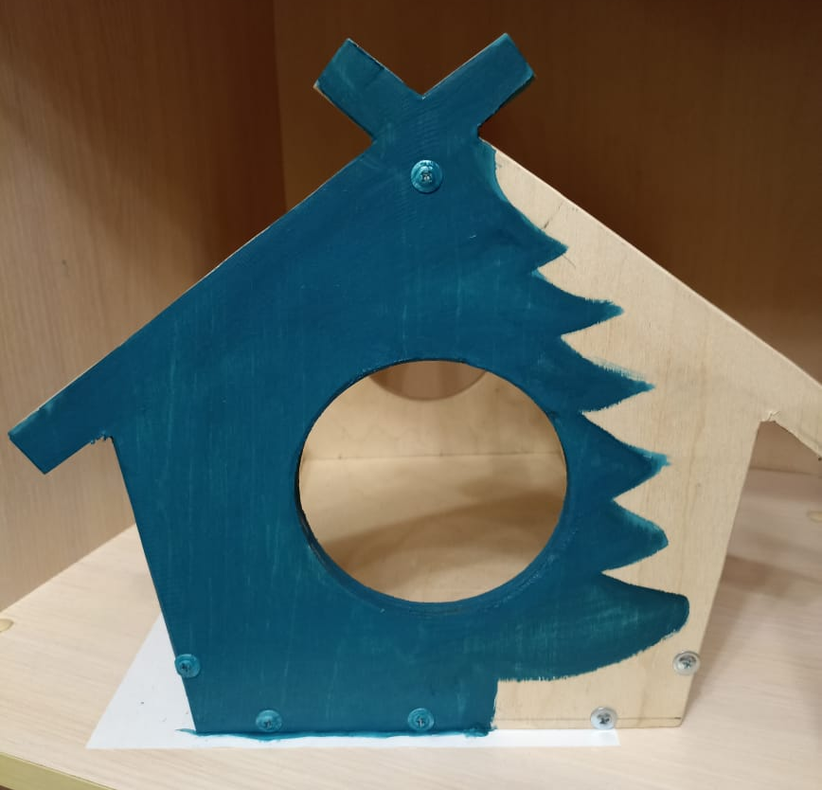
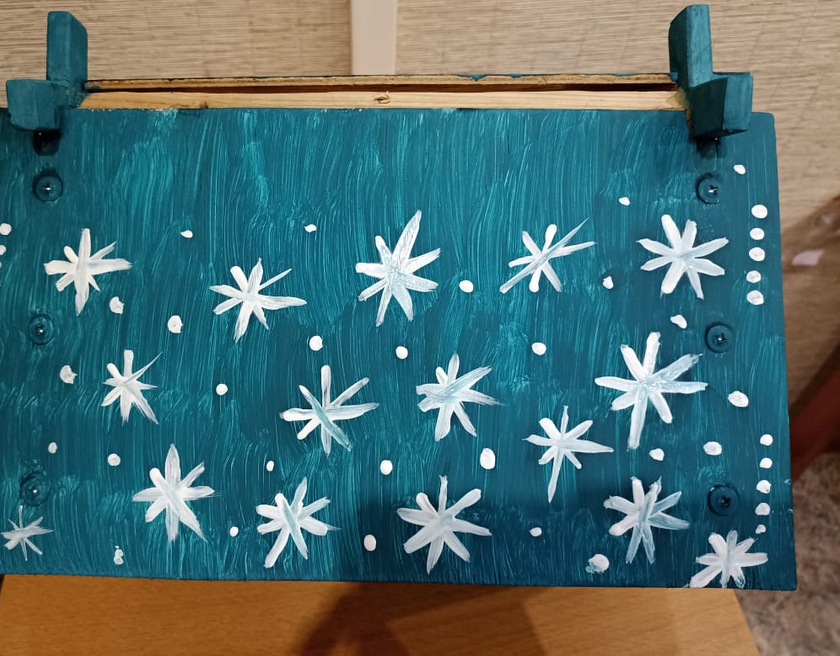
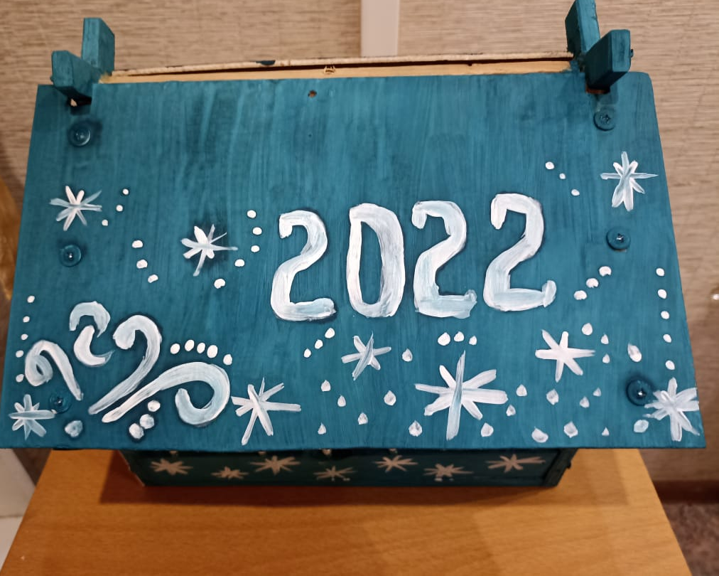
Сборка кормушки.
Украшаем узорами

Slide 16
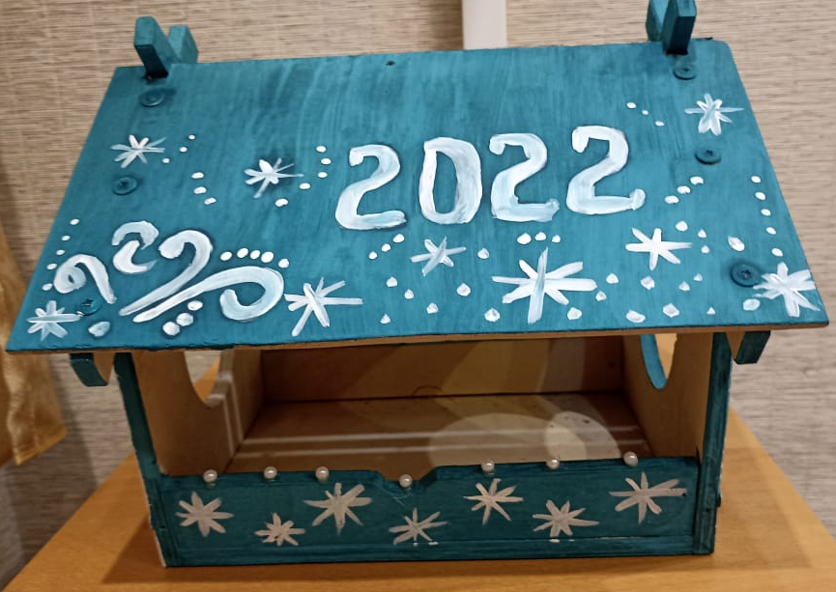
Ожидаемый результат
Вот такая у нас получилась кормушка !

Slide 17
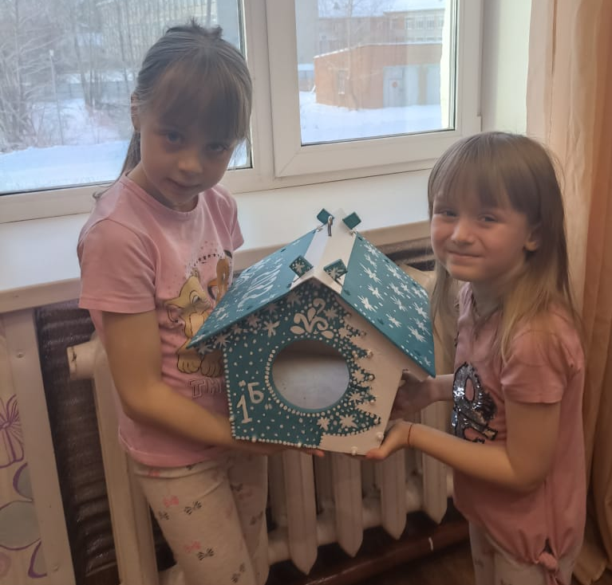
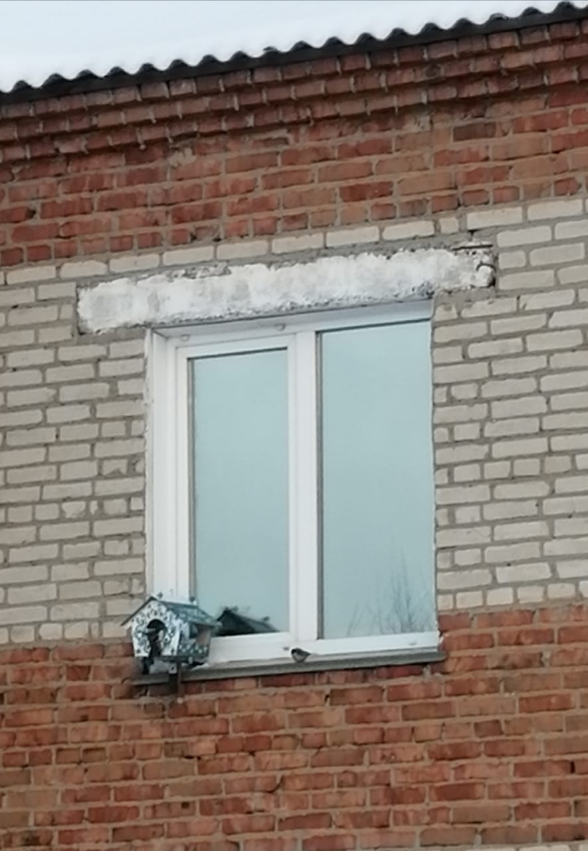
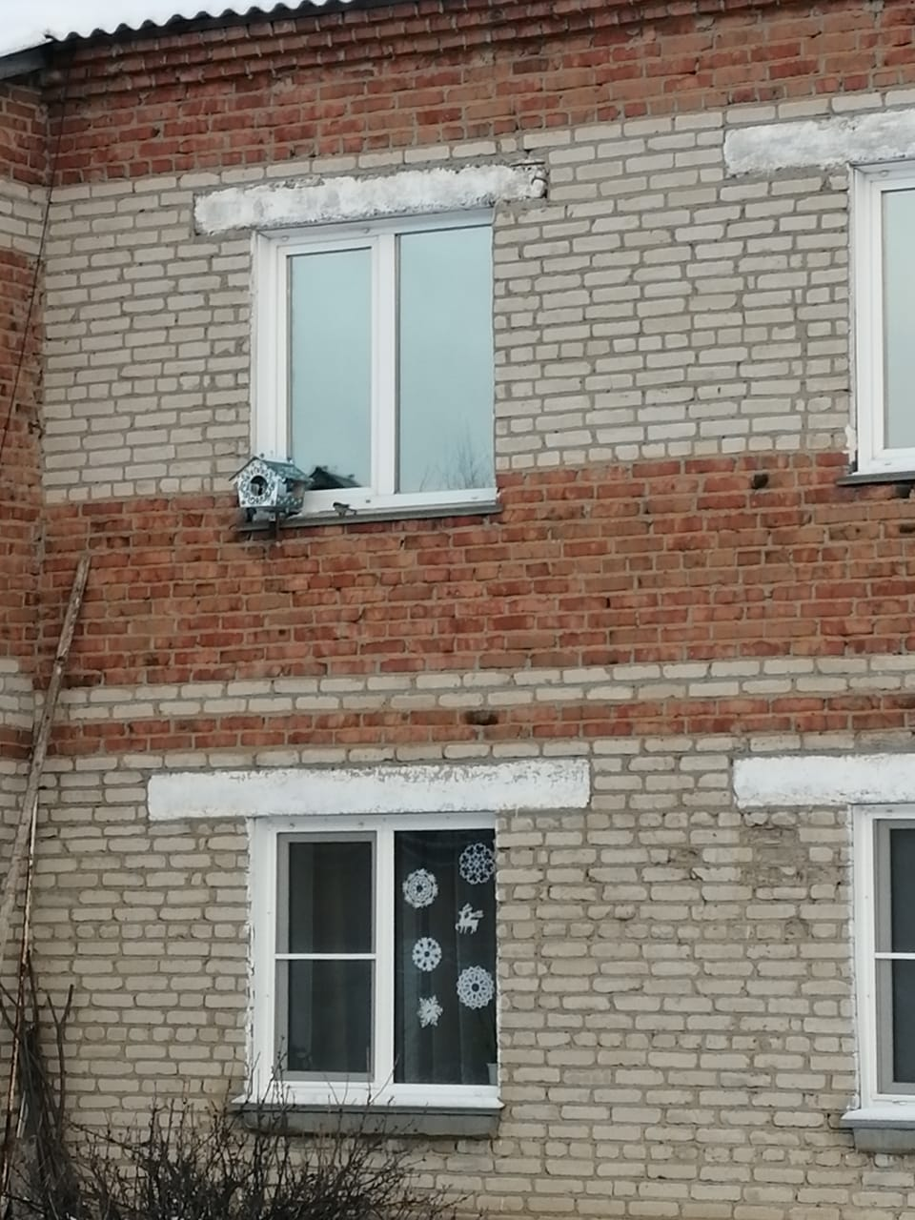
Ожидаемый результат - повесили кормушку!

Slide 18
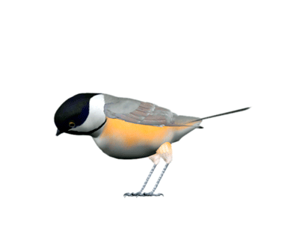
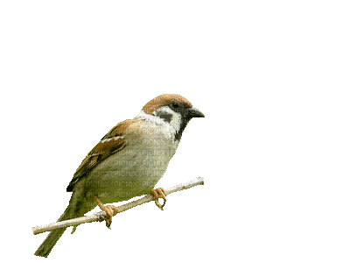
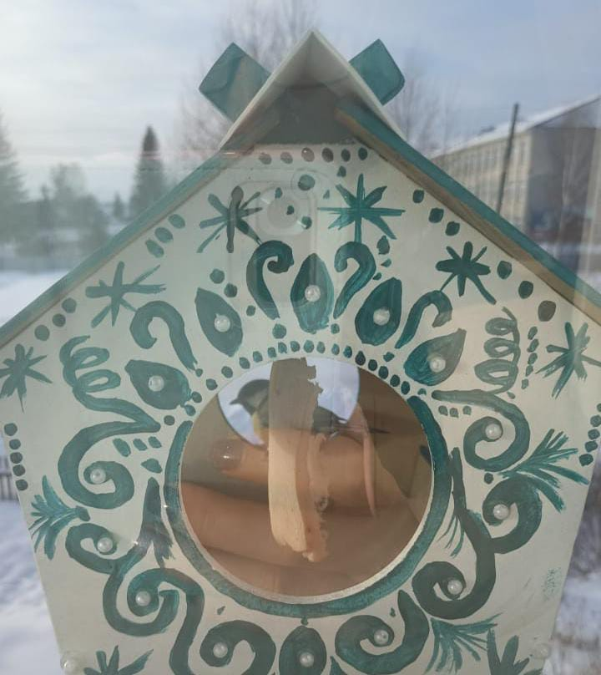
К кормушке прилетали из леса синички и воробушки!

Slide 19
Заключительная часть
Птицы играют большую роль в охране леса, защищают наши сады от вредителей. А лес играет огромное значение в жизни человека, поэтому требует бережного отношения к нему. Наша забота помогает птицам выжить в трудных зимних условиях. Данная работа способствует решению экологической проблемы охраны птиц. Мы научились понимать природу и бережно относиться к ней.

Slide 20
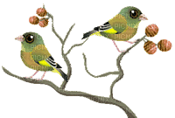
Спасибо за внимание!

